Slide 2
الغفلة عن نعم الله وعدم شكره والغرور فيما يملك
بأن أطيع الله وأعبده فيما آتاني

Slide 6
يحسّن سلوك الفرد
ويقيّمه نحو الأفضل
يحسّن معاملة الشخص
مع نفسه ومع الآخرين
وَمِنْ آَيَاتِهِ خَلْقُ السَّمَاوَاتِ
وَالْأَرْضِ وَاخْتِلَافُ أَلْسِنَتِكُمْ
وَأَلْوَانِكُمْ إِنَّ فِي ذَلِكَ
لَآَيَاتٍ لِلْعَالِمِينَ
يقوّي علاقة الشخص
مع المجتمع ويزيد في علاقاته الاجتماعية
اختلاف الألسنة والألوان
تنجز في وقتها بمرونة وإتقان

Slide 7
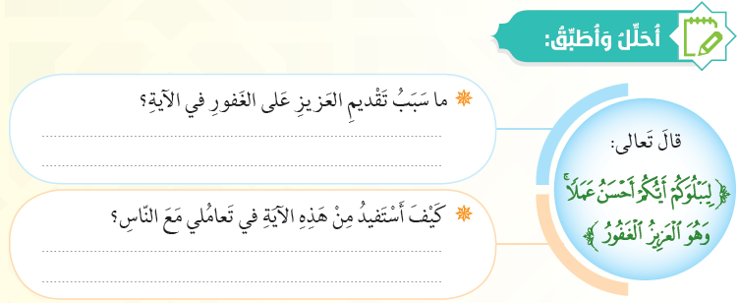
لأن الله قوي ذي انتقام وهو غفور لمن تاب
وحتى لا ييأس العاصي من رحمة الله تعالى
أحسن معاملتي معهم وأعفو
وأسامح من أساء إليّ

Slide 8
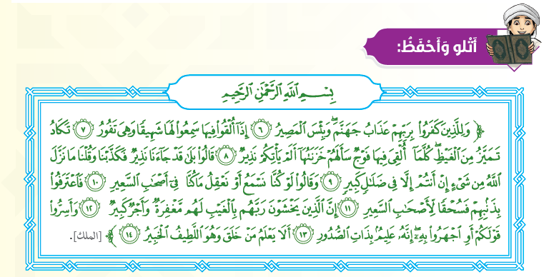

Slide 9
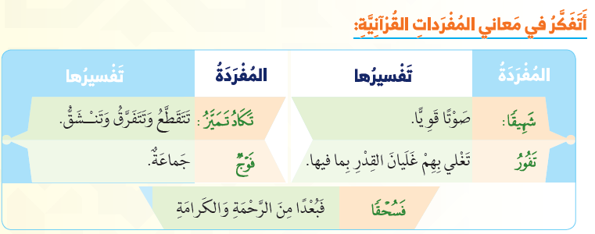

Slide 10
لأنه من طبيعة الإنسان السمع أولاً فإذا سمع عقل
الضلال والابتعاد عن الحق
وتخلف المجتمع نتيجة سوء العلاقات بين أفراده

Slide 11
تصرف غير صحيح
وغير لائق
سلوك يدل على
عقل واعٍ واستجابة
سلوك غير صحيح
فنقل الإشاعات خطأ كبير

Slide 12
لم تستحضر ولم تشعر بمراقبة الله لها في السر
تصرّف صحيح يدل على أنه يخاف الله تعالى

Slide 13
الإخلاص في العمل
الشعور بالمسؤولية
كثرة الطاعات واجتناب المعاصي

Slide 14
الخسران
والندامة
خلق الحياة والموت
والسموات
والأرض
وإتقان الخلق
غضب الله
ودخول النار
الإخلاص
إتقان العمل
كثرة العبادة

Slide 15
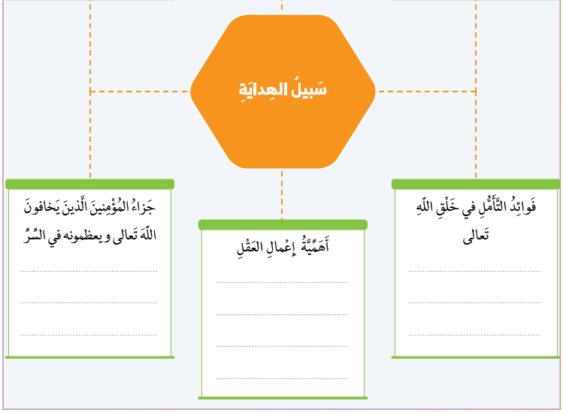
الأجر والثواب
تعظيم الله
زيادة الإيمان
النجاح
الإكثار من الطاعة
دخول الجنة
التقدّم
تجنب المعصية

Slide 16
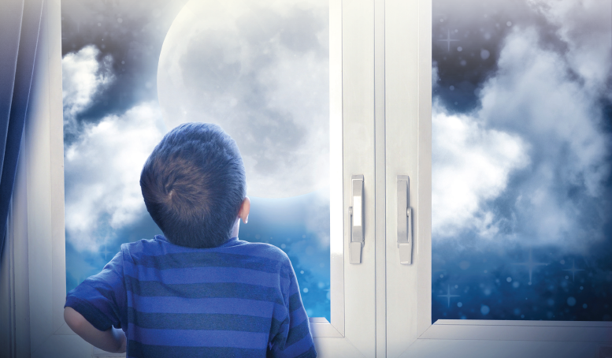
أراقب الله في السر والعلن للفوز برضا الله

Slide 17
للابتلاء والاختبار وليتسابق الناس في طاعة الله ونفع الآخرين
إنارة السماء وتزيينها وإرشاد الناس إلى الاتجاهات ورجم الشياطين
الله تعالى القادر على كل شيء
توبيخ وملامة للمكذبين برسل الله

Slide 18
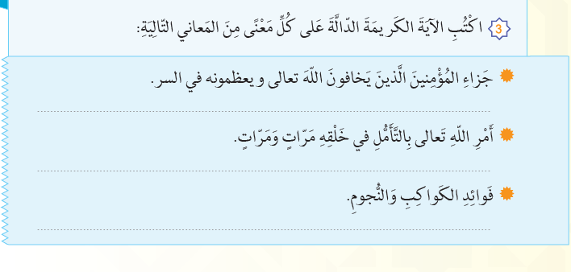
إِنَّ الَّذِينَ يَخْشَوْنَ رَبَّهُمْ بِالْغَيْبِ لَهُمْ مَغْفِرَةٌ وَأَجْرٌ كَبِيرٌ
فَارْجِعِ الْبَصَرَ هَلْ تَرَى مِنْ فُطُورٍ
وَلَقَدْ زَيَّنَّا السَّمَاءَ الدُّنْيَا بِمَصَابِيحَ وَجَعَلْنَاهَا رُجُومًا لِلشَّيَاطِينِ

Slide 19
